Slide 1

Эволюция близко, или как Чарльз Дарвин поможет сделать жизнь в городах лучше
СИТИЛИКС
НИЖНИЙ НОВГОРОД
20-21.07.2019

Slide 2
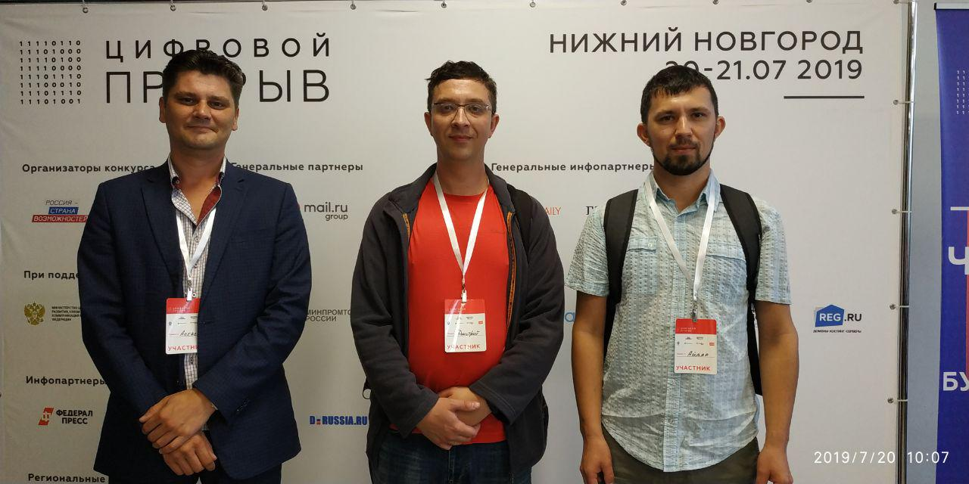
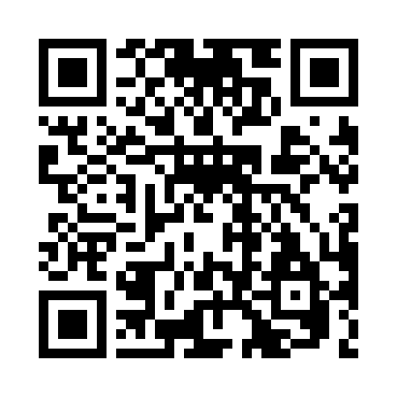

Команда
https://github.com/jubbon/hackathon-nn-2019

Slide 3
Проблемы
Неэффективность маршрутов
Общественный транспорт непопулярен
В новых микрорайонах не налажена работа общественного транспорта

Slide 4
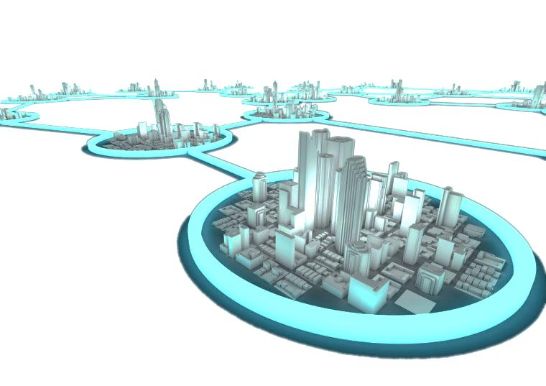

Эволюция транспорта
Данные сотовых операторов
ИИ для анализа потребностей населения
Наложение результатов потребностей на существующую транспортную модель
Выявление критических мест
Оптимизация (изменение) маршрутов

Slide 5
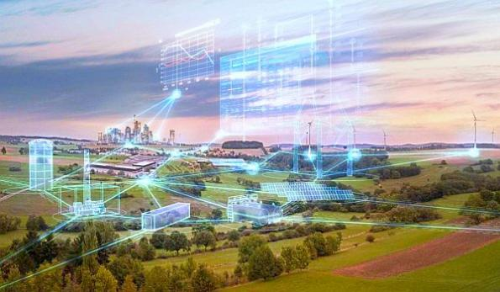
Цифровой двойник

Slide 6





Исходные данные

Slide 7
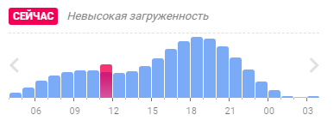
Матрица потребностей

Slide 8
Модель суточной миграции

Slide 9
Модель суточной миграции

Slide 10
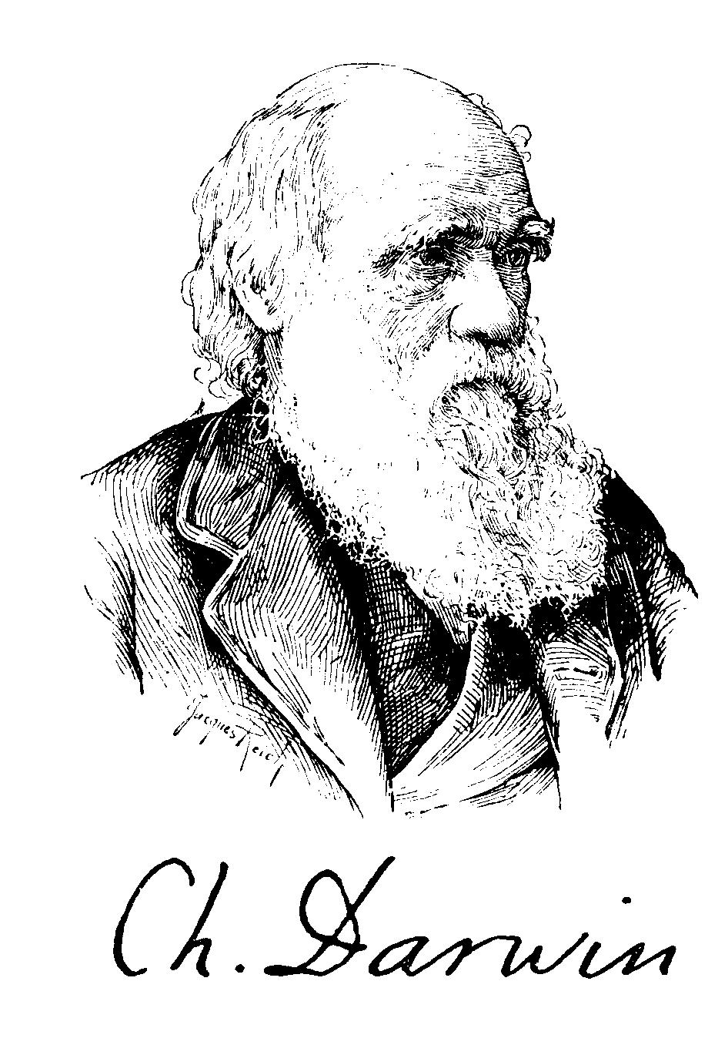
Заключение
«Выживает не самый сильный
и не самый умный,
а тот,
кто лучше всех
приспосабливается к изменениям.»

Slide 11
Благодарю за внимание

